Slide 1





Slide 2

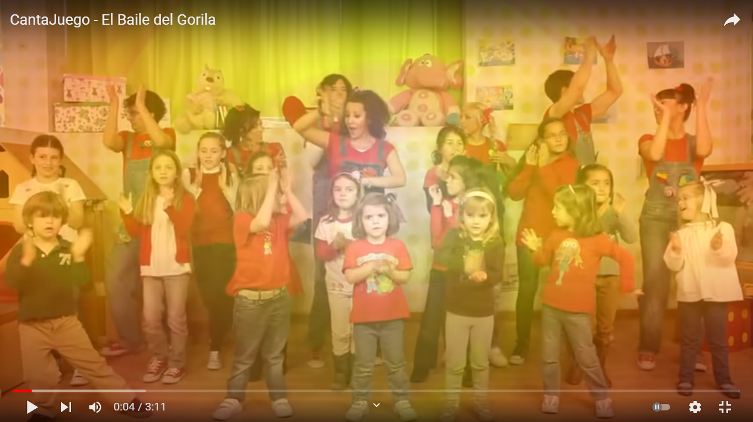

Pausa activa
https://www.youtube.com/watch?v=d80h0xmEjbI

Slide 3
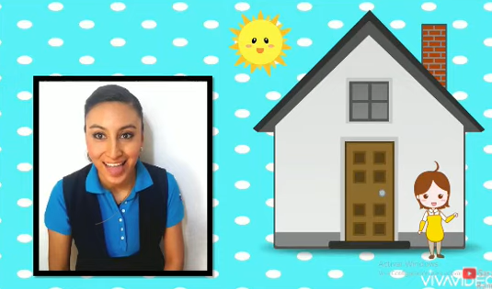
Práctica de lenguaje
https://www.youtube.com/watch?v=WwH9Eg4M-1w

Slide 4
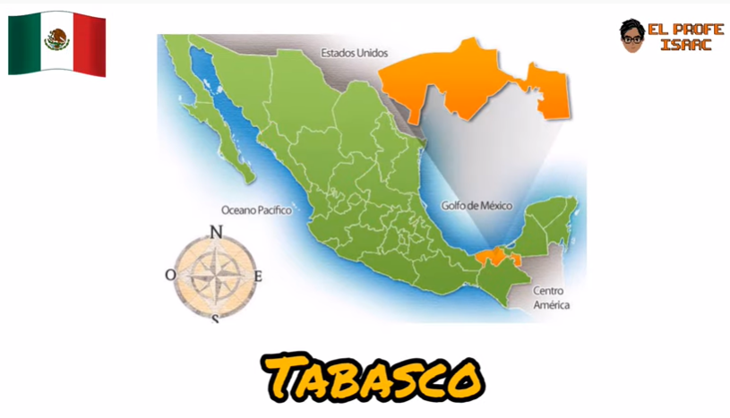
Observar
https://www.youtube.com/watch?v=wgTebSwcHt0

Slide 5
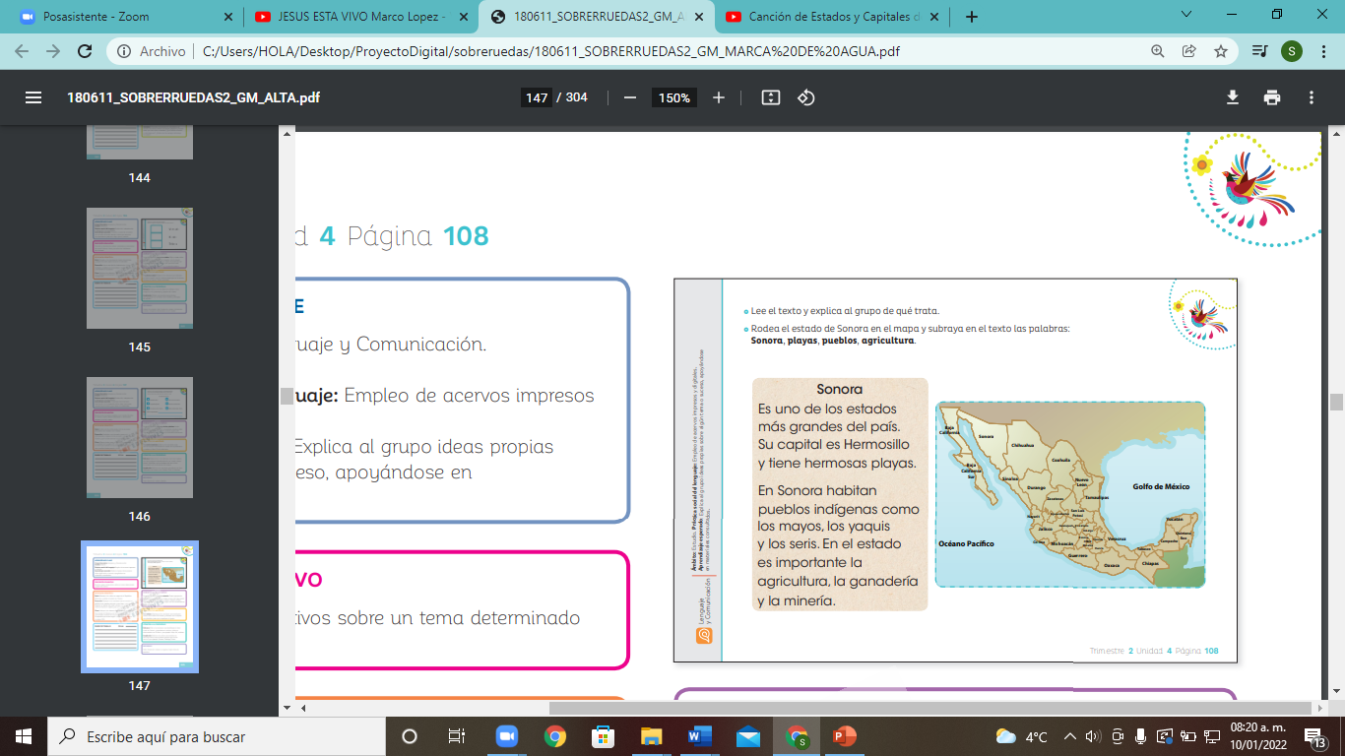

Aquí se encuentra Sonora

Slide 6
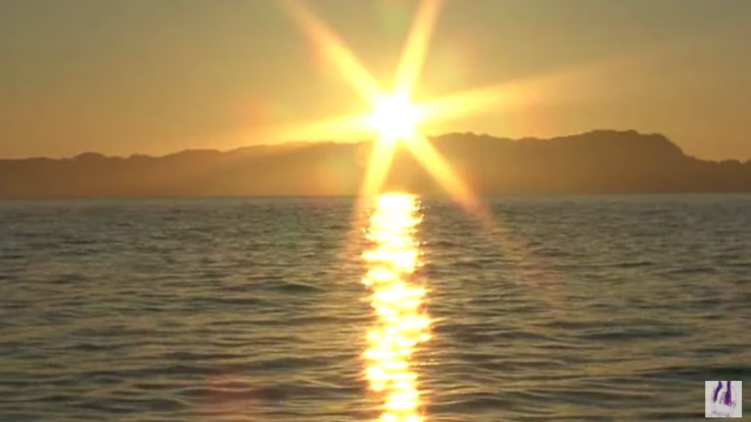
Observar
https://www.youtube.com/watch?v=G6aty2CpQjs

Slide 7
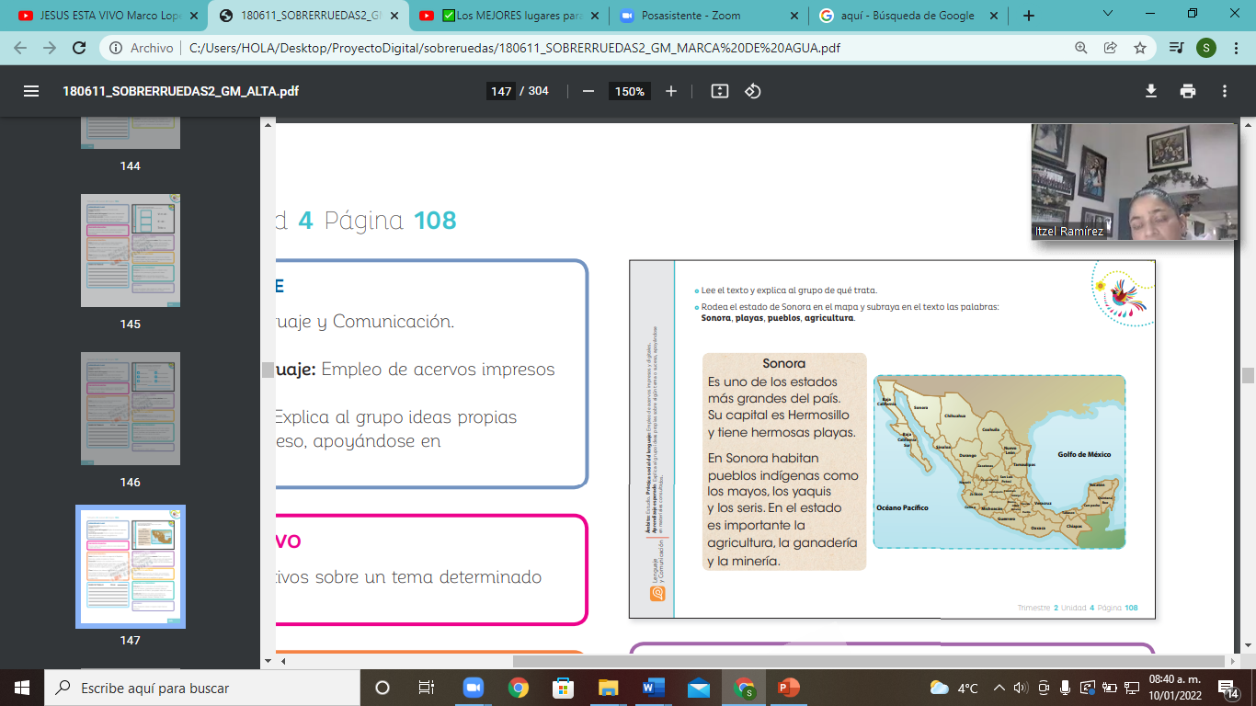

Cierre

Slide 8
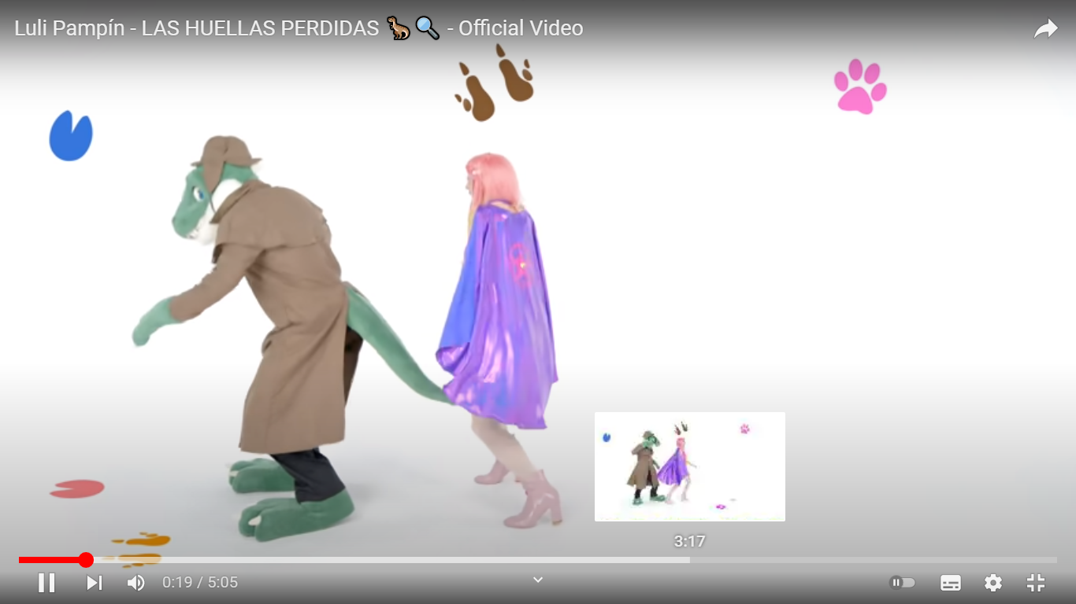

Pausa activa
https://www.youtube.com/watch?v=LhG8Vzi4rZ0

Slide 9

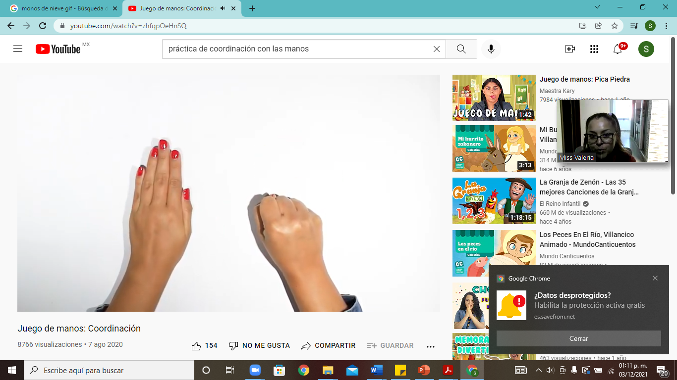
Concentración
https://www.youtube.com/watch?v=zhfqpOeHnSQ

Slide 10

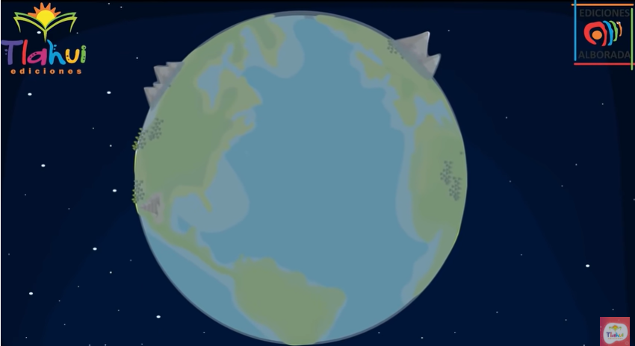
Observar
https://www.youtube.com/watch?v=japT-1whYQI

Slide 11
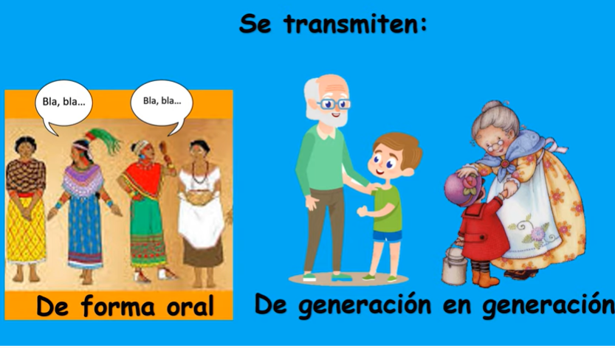

¿Qué son las leyendas?
https://www.youtube.com/watch?v=FYTIOkbcogY

Slide 12
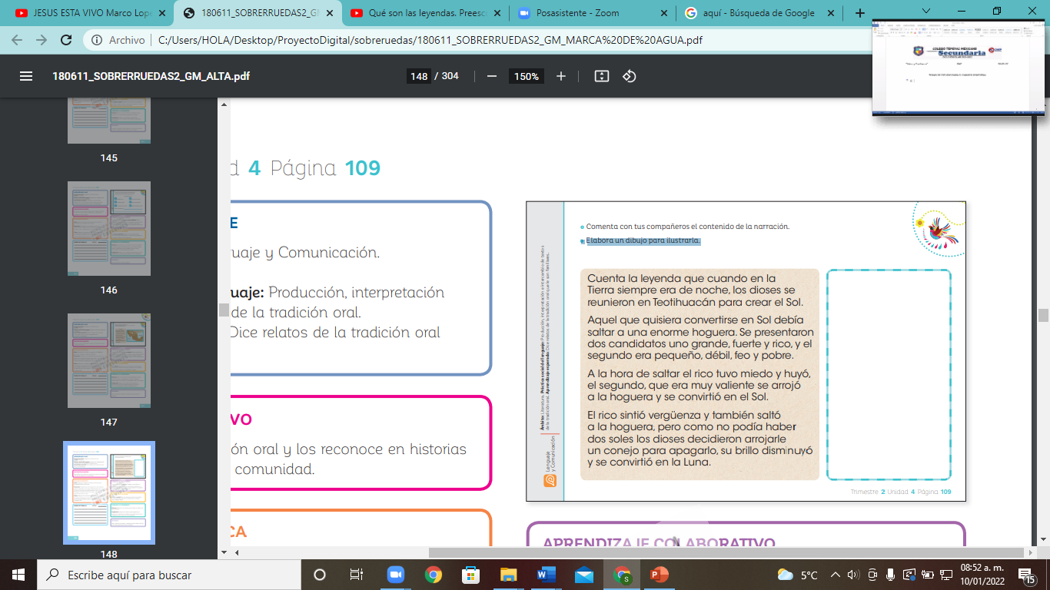
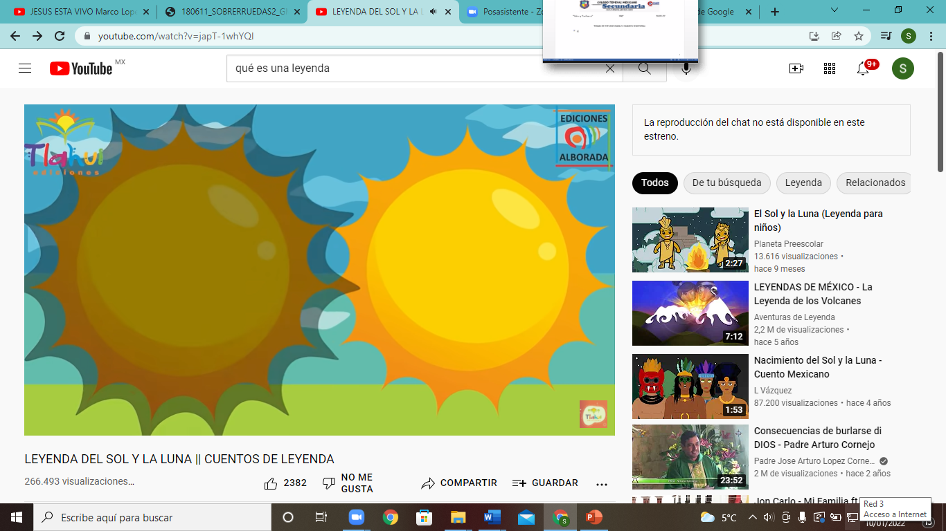
Elabora un dibujo para ilustrarla.

